Slide 1

7강. DOM & BOM

Slide 2
객체 구조도
브라우저 객체 모델(BOM)
Window
문서 객체 모델(DOM)
Document
History
Location
Navigator
Screen
Forms
Images
…….

Slide 3
이벤트 다루기
이벤트 효과
마우스 이벤트 – addEventListener()에서는 on을 붙이지 않는다.
속성 | 설명
onclick | 사용자가 HTML 요소를 클릭할 때 이벤트가 발생
mouseover | 마우스 포인터가 요소 위로 옮겨질때 이벤트 발생
mouseout | 마우스 포인터가 요소를 벗어날 때 이벤트 발생
키보드 이벤트
속성 | 설명
keypress | 키를 눌렀을때 이벤트가 발생
keydown | 키를 누르고 있는 동안 이벤트 발생
keyup | 키에서 손을 뗄 때 이벤트 발생

Slide 4
이벤트 다루기
이벤트 효과
문서로딩 이벤트
속성 | 설명
load | 문서 로딩이 끝나면 이벤트가 발생
abort | 웹 문서가 로딩되기 전 멈췄을때 이벤트 발생
scroll | 문서 화면이 스크롤 되었을때 이벤트 발생
폼 이벤트
속성 | 설명
change | 목록이나 체크 상태 등이 변경되었을때 이벤트 발생
focus | 폼 요소에 포커스(커서)가 놓였을때 이벤트 발생
submit | submit 버튼을 눌렀을때 이벤트 발생

Slide 5
문서 객체 모델(DOM)
문서 객체 모델(Document Object Model)
- 웹 문서의 모든 요소를 자바스크립트를 이용하여 조작할 수 있도록 객체를 사용해 문서를
해석하는 방법.
DOM 요소에 접근하기
1. DOM 요소를 id 선택자로 접근하는 함수
document.getElementById(“display”)
객체.getElementById(선택자)
2. DOM 요소를 태그, id, class 선택자로 접근하는 함수
document.querySelector(“img”)
document.querySelector(“#pic”)
document.querySelector(“.pic”)
객체.querySelector(선택자 또는 태그)
3. 객체.querySelectorAll(리스트) – 여러 개의 값을 반환

Slide 6
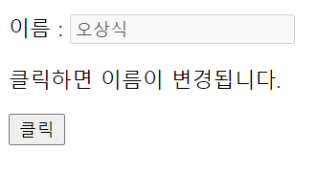
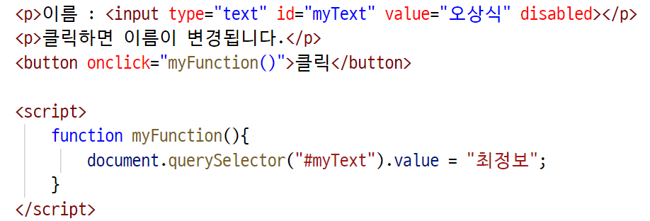
DOM 요소 선택자
querySelector(선택자 또는 태그) – value 속성
querySelector1.html

Slide 7
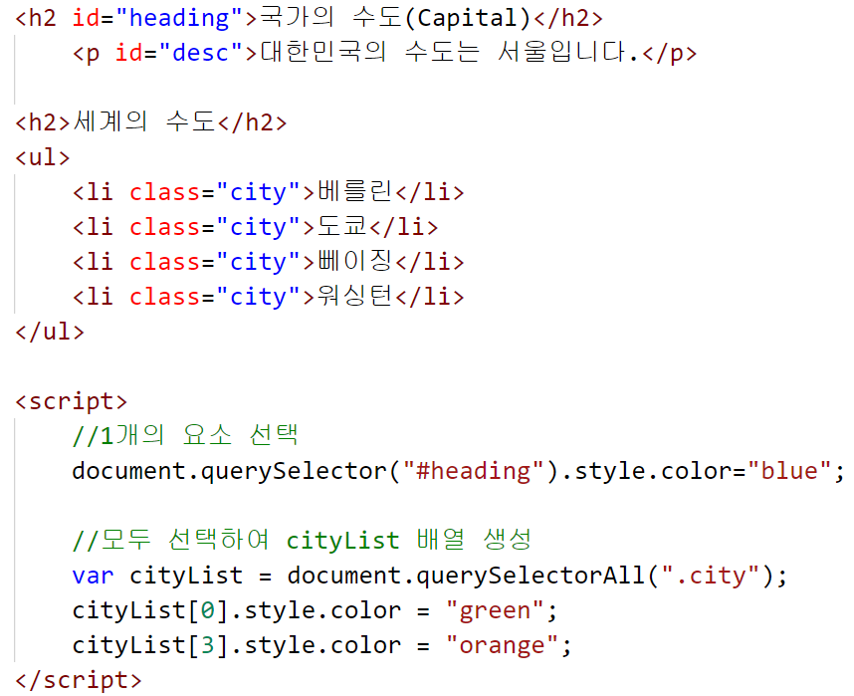
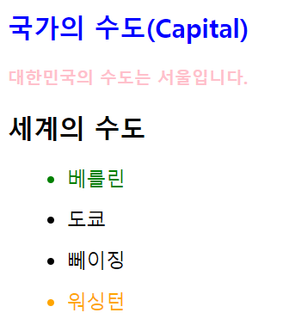
DOM 요소 선택자
querySelectorAll(“선택자”) -> 배열 생성
querySelectorAll.html

Slide 8
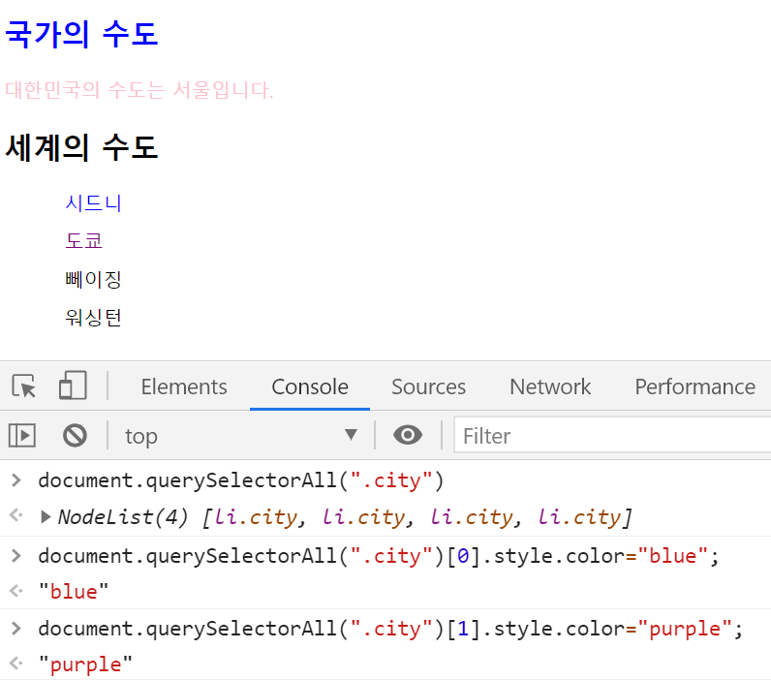
DOM 요소 선택자
웹 요소의 스타일 수정하기

Slide 9


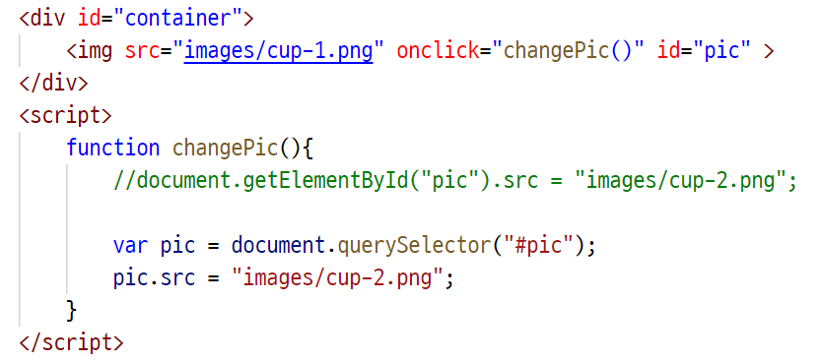
html 태그의 onclick 속성
이벤트 처리1 – html 태그의 onclick 속성 사용하기
onclick

Slide 10
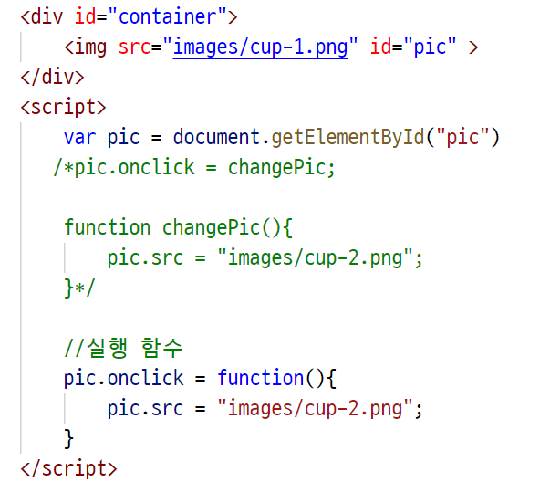
자바스크립트 객체의 onclick 속성
이벤트 처리2 – 자바스크립트 객체의 onclick 속성 사용하기
onclick

Slide 11
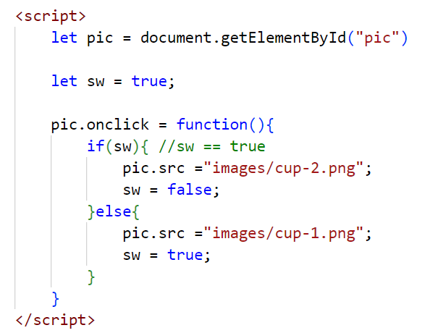
addEventListener() 함수
toggle(토글) 구현
마우스를 클릭할 때 마다 이미지가 바뀜

Slide 12
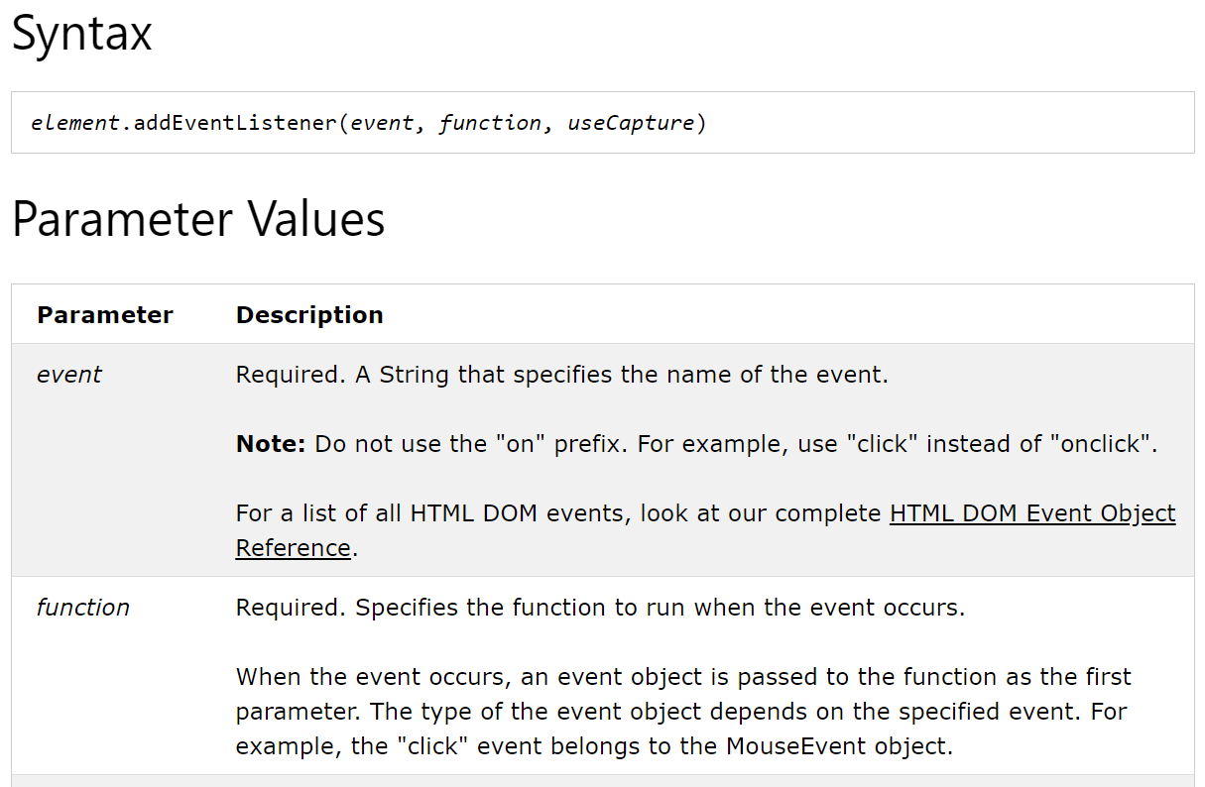
addEventListener() 함수
addEventListener() 함수 사용하기
한 요소에 여러 이벤트가 발생했을때 이벤트 처리기를 연결해 주는 함수이다.
false가 기본임
이벤트 유형(‘on’을 붙이지 않음)

Slide 13


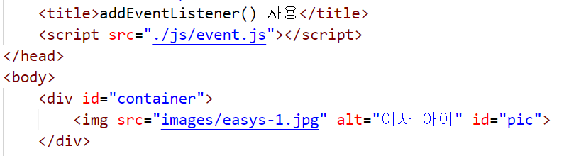
addEventListener() 함수
addEventListener() 함수 사용하기 – 한 요소에 여러 이벤트 처리
mouseover
mouseout

Slide 14
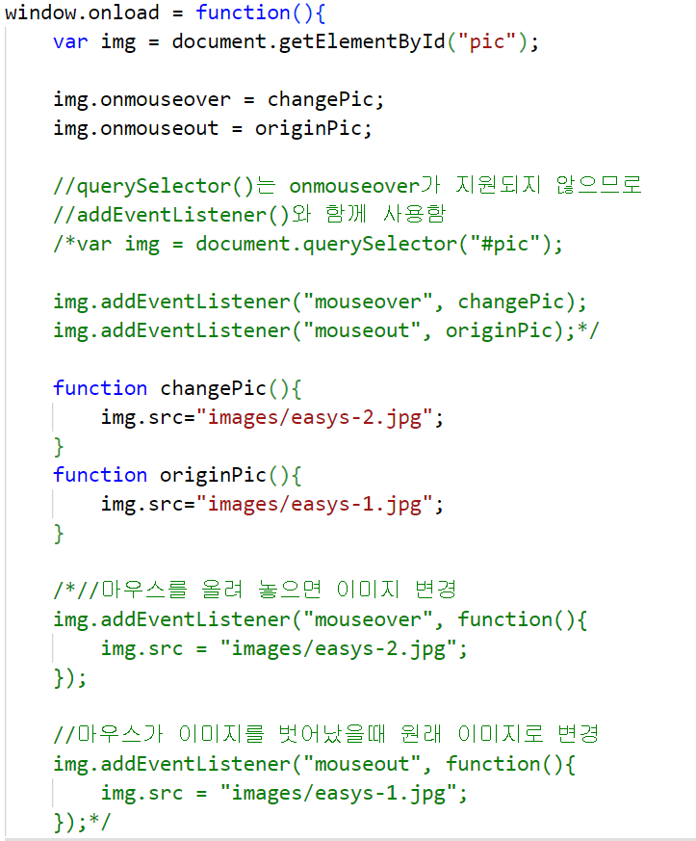
addEventListener() 함수
event.js

Slide 15
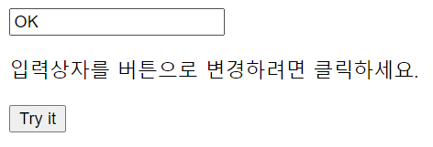
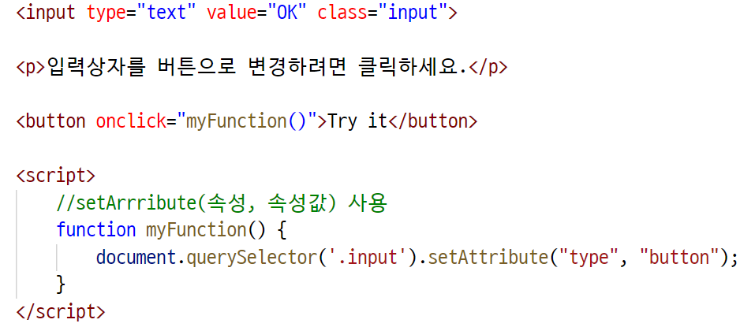
DOM 요소 선택자
속성을 가져오거나 수정하는 함수
getArrtibute(속성명), setAttribute(속성명, 값)
set_attribute1.html

Slide 16
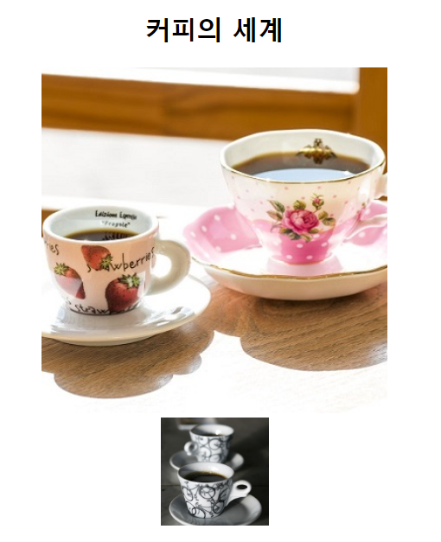
DOM 요소 선택자
마우스로 선택한 사진으로 바꾸기

Slide 17
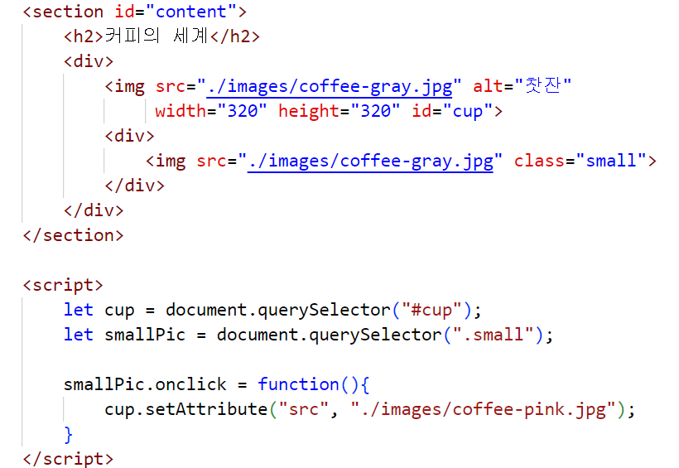
DOM 요소 선택자
마우스로 선택한 사진으로 바꾸기
set_attribute2.html

Slide 18
DOM 요소 선택자
마우스로 선택한 사진으로 바꾸기

Slide 19
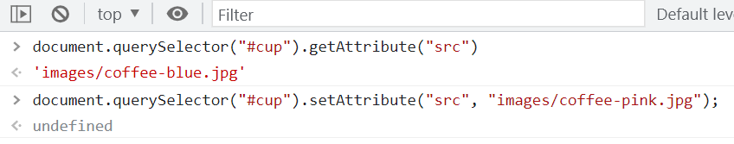
DOM 요소 선택자
선택한 사진으로 바꾸기
- 콘솔에서 실행하기
getArrtibute(“src”), setAttribute(“src”, “소스경로”)

Slide 20
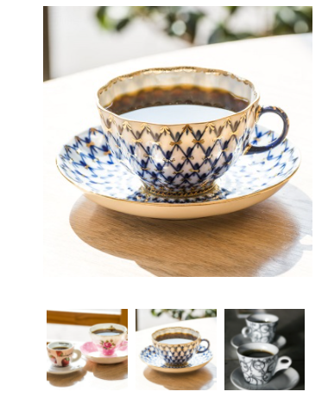
DOM 요소 선택자
마우스로 선택한 사진으로 바꾸기

Slide 21
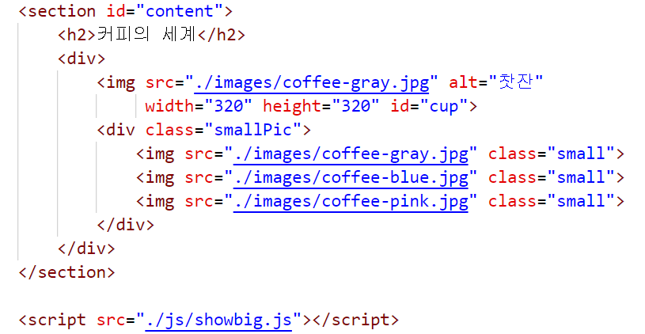
DOM 요소 선택자
마우스로 선택한 사진으로 바꾸기
showbig.html

Slide 22
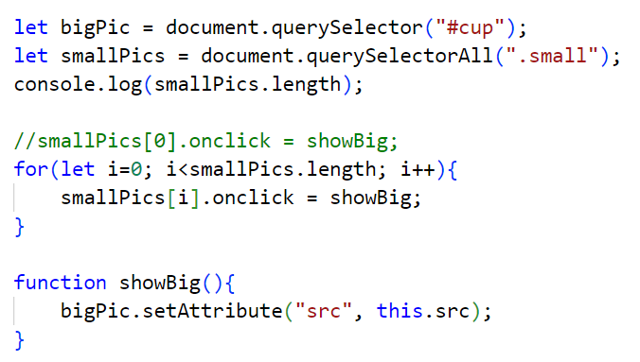
DOM 요소 선택자
showbig.js

Slide 23
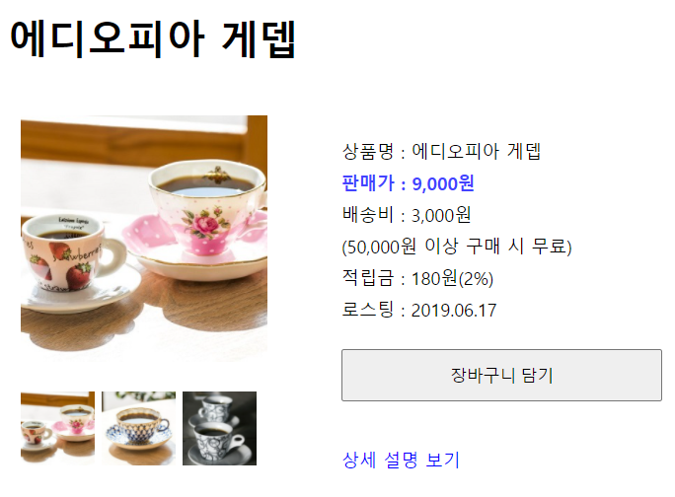
이벤트 다루기
상세 설명 보기/닫기 – toggle 방식 구현하기

Slide 24
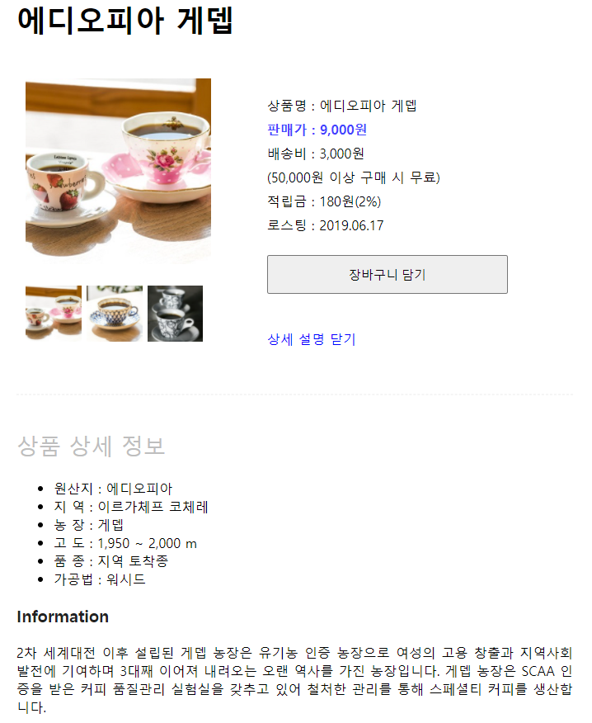
DOM 요소 선택자
상세 설명 보기/닫기

Slide 25
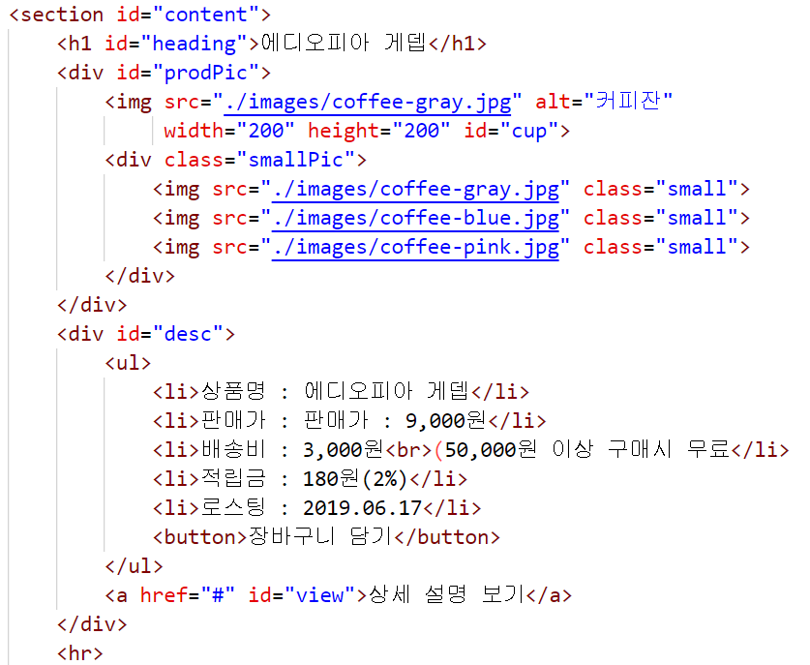
DOM 요소 선택자
coffee.html

Slide 26
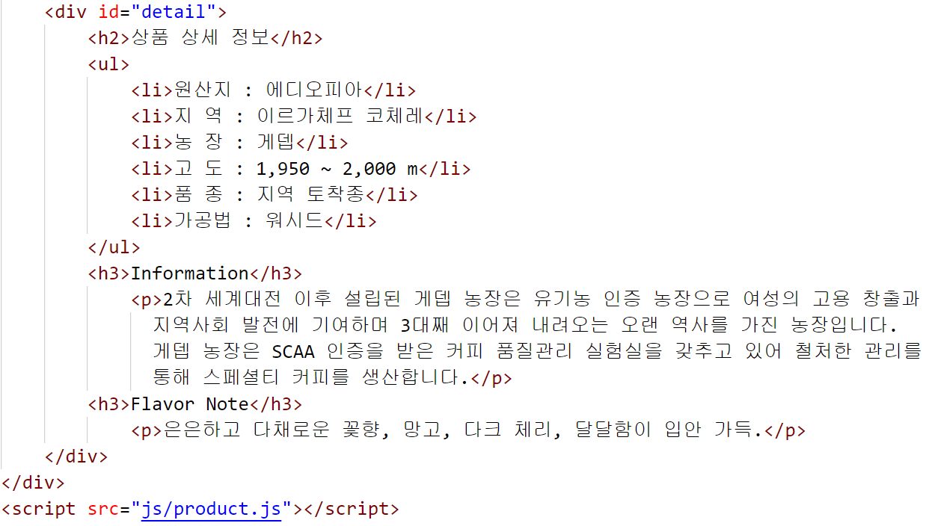
이벤트 다루기

Slide 27
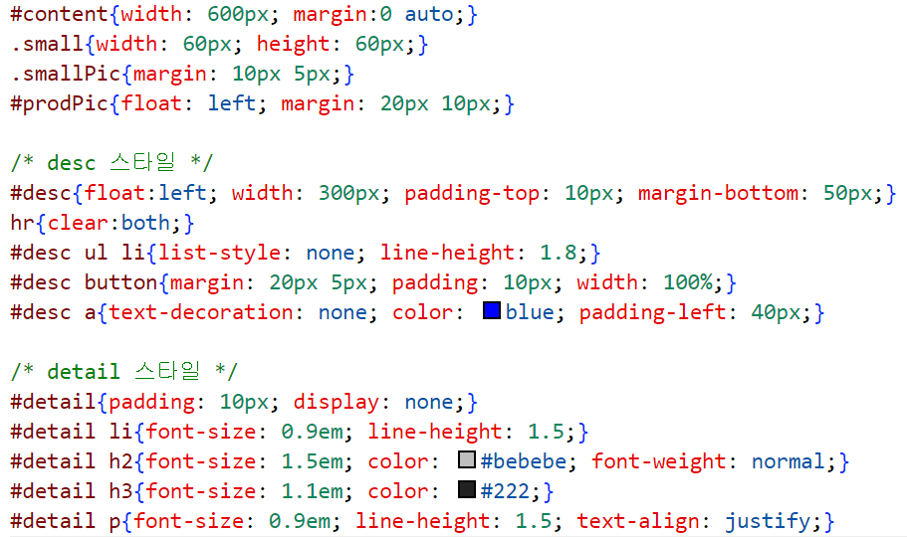
이벤트 다루기
coffee.css

Slide 28
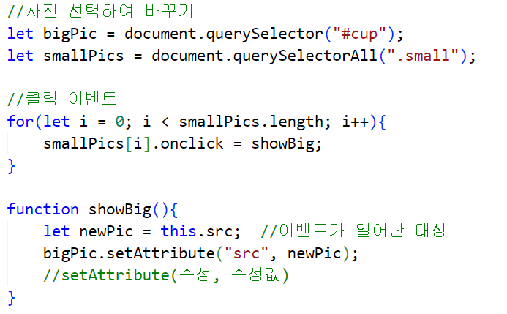
DOM 요소 선택자
product.js

Slide 29
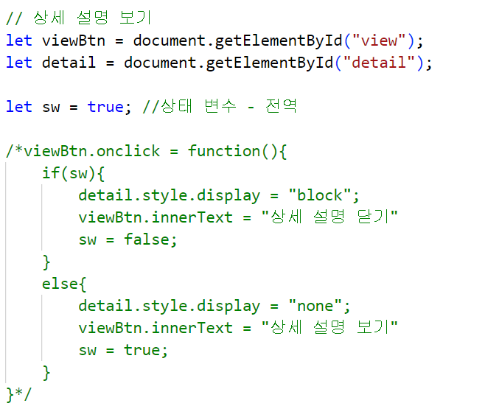
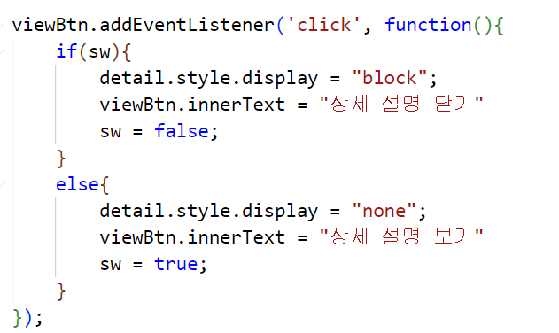
DOM 요소 선택자
product.js

Slide 30
DOM에서 노드 추가.삭제하기
DOM 트리에 새로운 노드 추가
웹 문서에서 처음 화면에는 내용이 보이지 않다가 클릭이나 이벤트가 발생하면 내용이 나타나는 경우 사용한다.
element
body
element
appendChild()
div
element
p
createElement(‘p’)
attribute
appendChild()
id=#
text
createTextNode(‘내용’)
숨은 텍스트

Slide 31
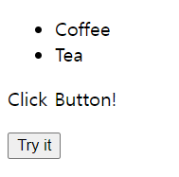
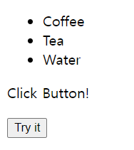
DOM에서 노드 추가하기
node1.html

Slide 32
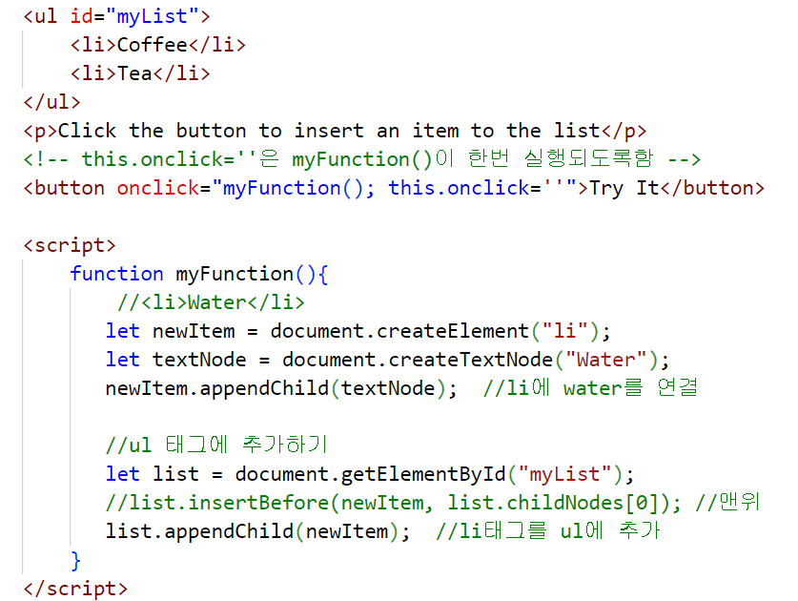
DOM에서 노드 추가하기

Slide 33
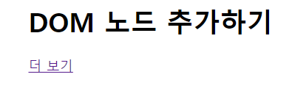
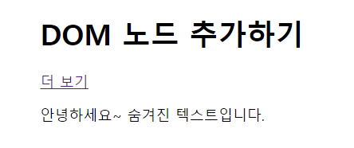
DOM에서 노드 추가하기

Slide 34
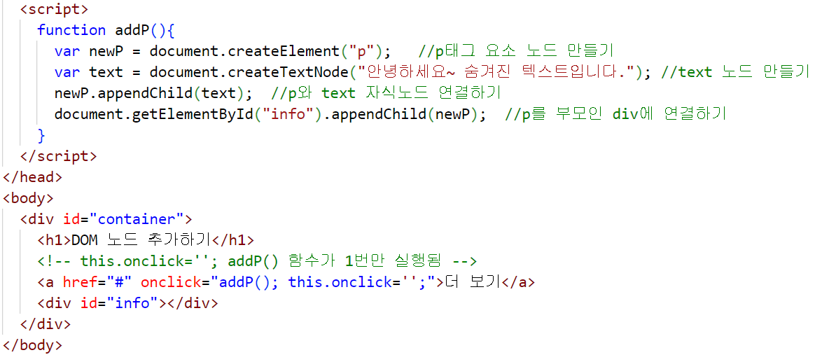
DOM에서 노드 추가하기
node2.html

Slide 35
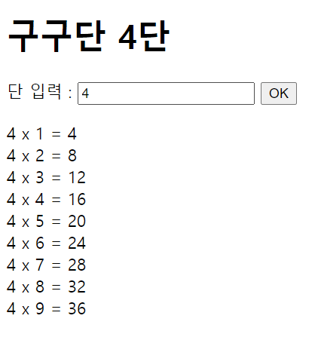
DOM에서 노드 추가하기
구구단 출력

Slide 36
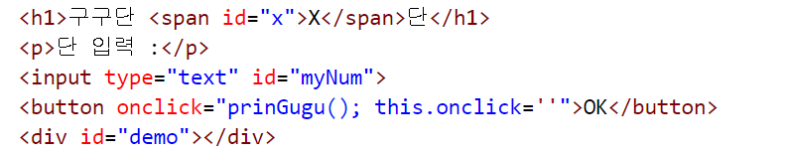
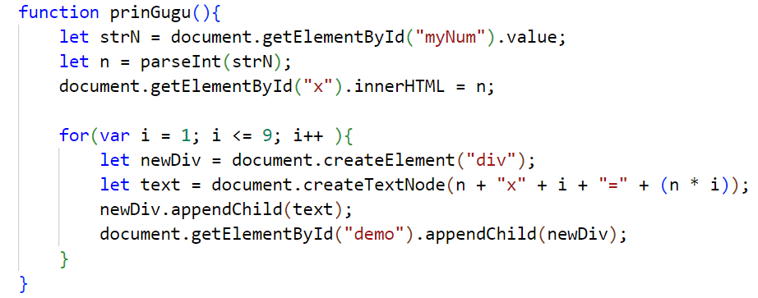
DOM에서 노드 추가하기
구구단 출력

Slide 37
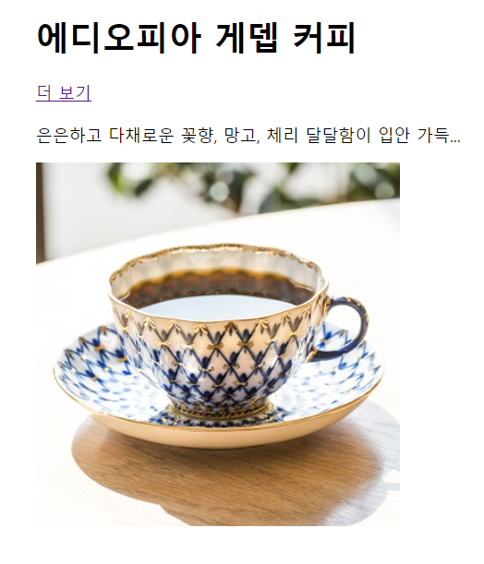
DOM에서 노드 추가하기
createAttribute() – 노드의 속성 추가
setAttributeNode() – 노드의 속성값 설정

Slide 38
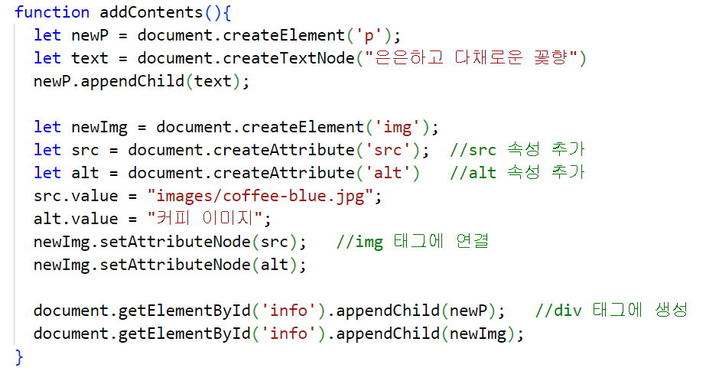
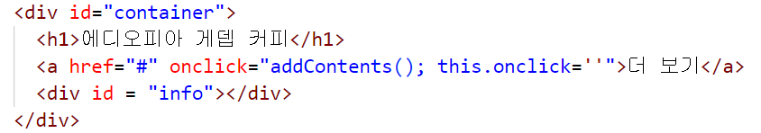
DOM에서 노드 추가하기

Slide 39
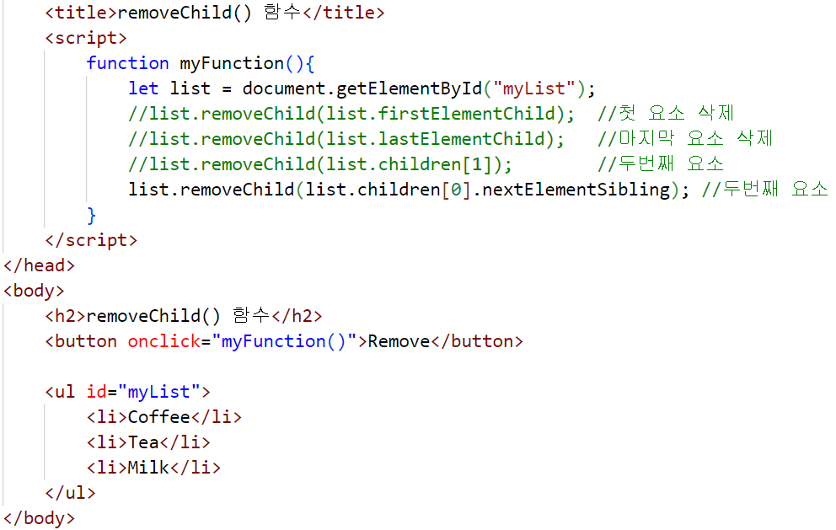
DOM에서 노드 삭제하기
removeChild() 함수 – 노드 삭제하기

Slide 40
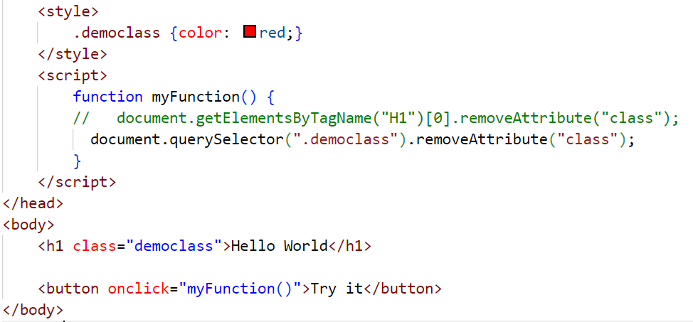
DOM에서 노드 삭제하기
removeAttribute() 함수 – 노드의 속성 삭제하기

Slide 41
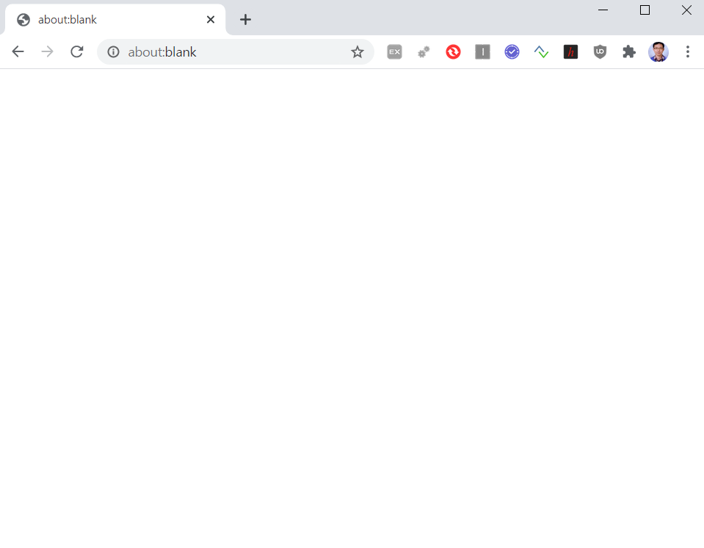
BOM (Browser Object Model)
브라우저 객체 모델(Browser Object Model)
- 웹 브라우저 전체를 객체로 관리하는 것
BOM을 사용해
웹브라우저 제어
DOM을 사용해 문서 내용 제어

Slide 42
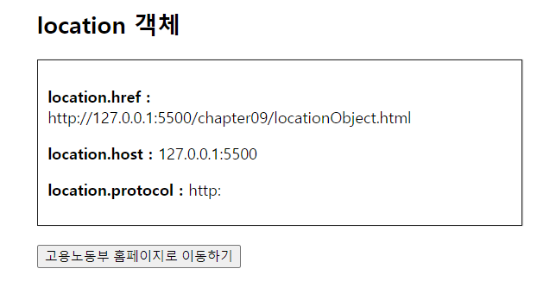
location 객체
location 객체
브라우저의 주소표시줄과 관련된 객체
현재 브라우저 창에서 열어야 할 사이트나 문서를 지정할 수 있다.
location.href = “url 경로”

Slide 43
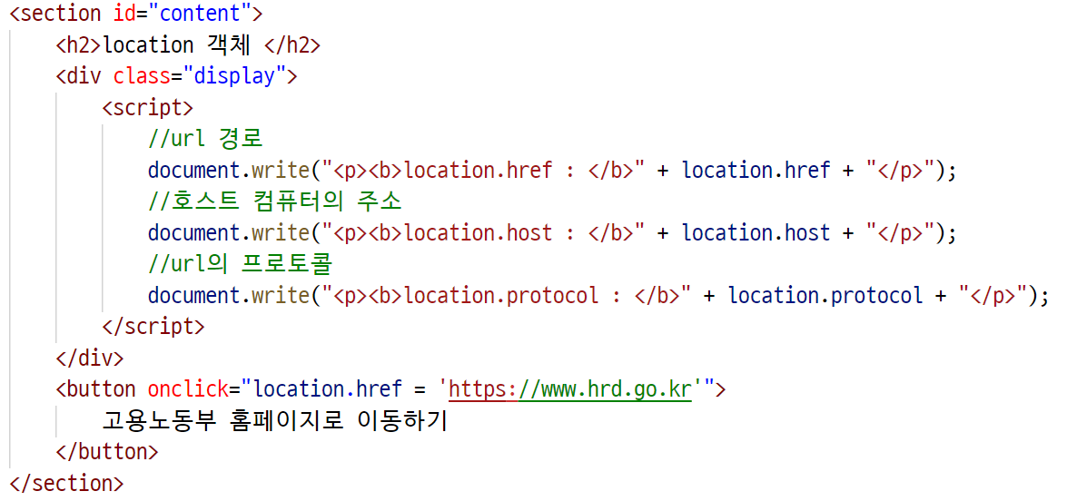
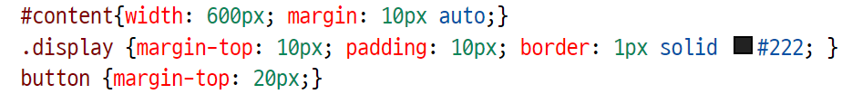
location 객체
location 객체

Slide 44
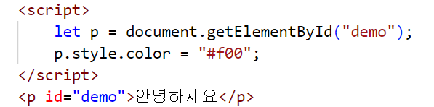
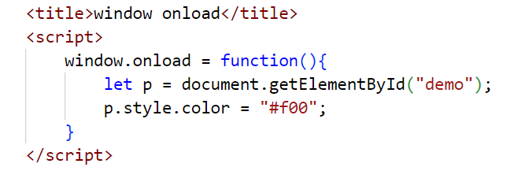
window.onload()
window.onload()
코드 순서에 문제가 있어 오류가 발생하므로 onload 를 통해 함수를 정의해주면 자바스크립트 코드를 위에 배치해도 문제가 없다.(id를 생성하기 전에 선택하므로 null 오류 발생)

Slide 45
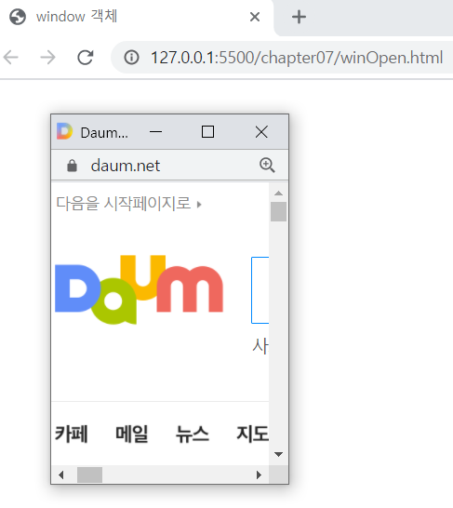
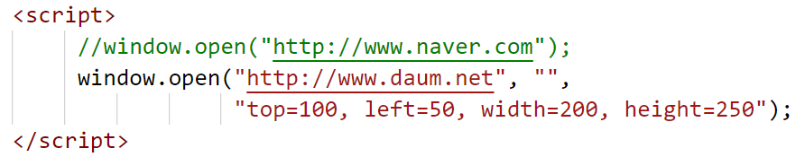
BOM – window 객체
window.open()
- 웹 브라우저의 상태를 제어하는 객체, 최상위 객체
- winow.open() , window.alert() 등 -> window는 생략 가능함
window.open(경로, 창 이름, 창 옵션) : 브라우저 창열기
window.close() : 창닫기

Slide 46
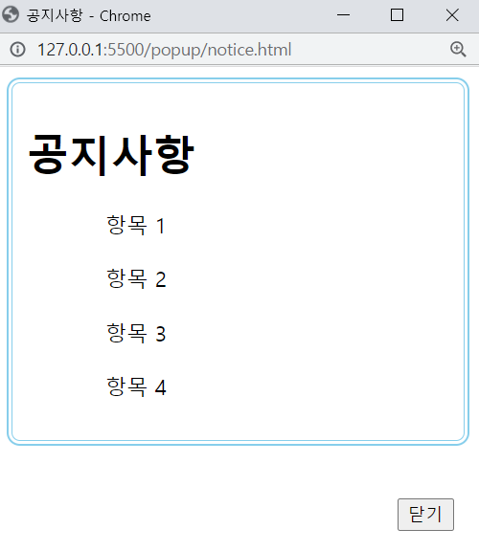

팝업 창 띄우기
window.open(“파일”, “창제목”, “너비, 높이, x좌표, y좌표”)
window.close() – 팝업 창 닫기
onclick = window.close()
href = javascript:window.close()
main-notice.html

Slide 47


팝업 창 띄우기
notice.html

Slide 48


이벤트 공지창
이벤트 공지

Slide 49

이벤트 공지창
이벤트 공지
main.html

Slide 50


location 객체
이벤트 공지
event.html
event-main.html

Slide 51

실습 문제
공지 창(popup) 만들기

Slide 52


팝업 창 띄우기
main-popup.html
popup.html

Slide 53

window 스크롤

Slide 54

window 스크롤
브라우저의 스크롤 위치
window.scrollX, window.scrollY
Window 이벤트 처리기
window.addEventListener(‘scroll’, function(){})

Slide 55


window 스크롤
main.css

Slide 56

window 스크롤
main.js

